Slide 1

Выполнила : М.А.Волкова

Slide 2

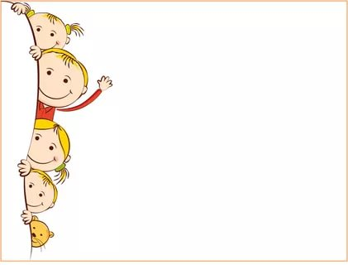
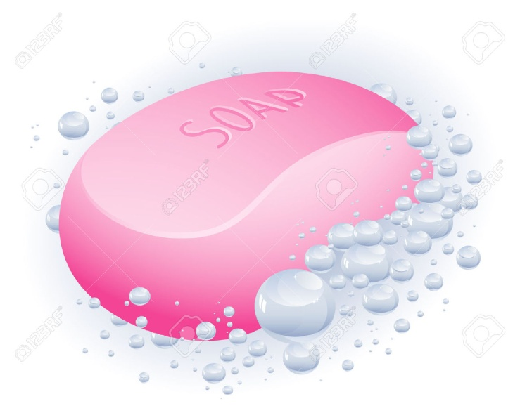
Когда со мною умываются,
То слезы проливаются.
Мыло

Slide 3
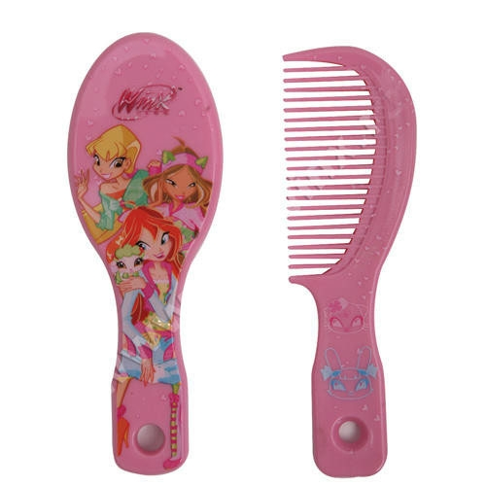
С волосами я дружу Их в порядок привожу. Благодарна мне прическа, А зовут меня…
расческа

Slide 4
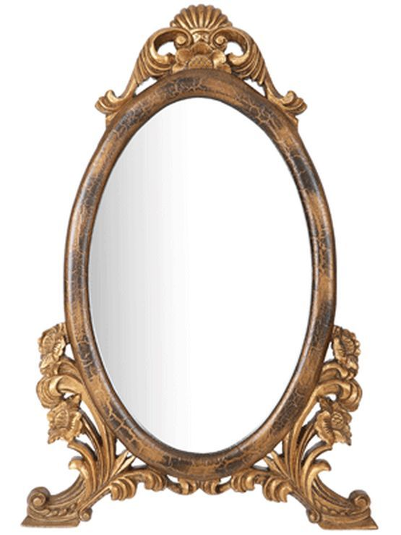
Всех и все
Отображу,
Но молчу
И не сужу.
зеркало

Slide 5

Два кольца, два конца,
Посередине гвоздик.
ножницы

Slide 6
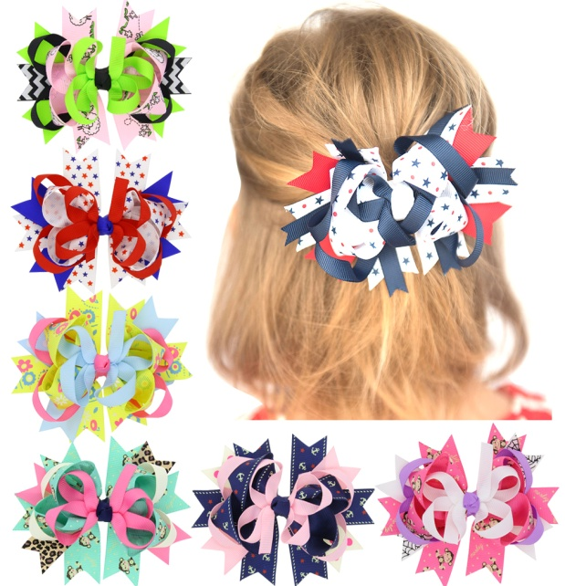
Розовая бабочка
С крылышками в складочку
Никуда не улетает
На косичках обитаем .
бант

Slide 7
СПАСИБО ЗА ВНИМАНИЕ

